Slide 1

Мобильное приложение для
общения старшеклассников
и студентов ВУЗов.

Slide 2
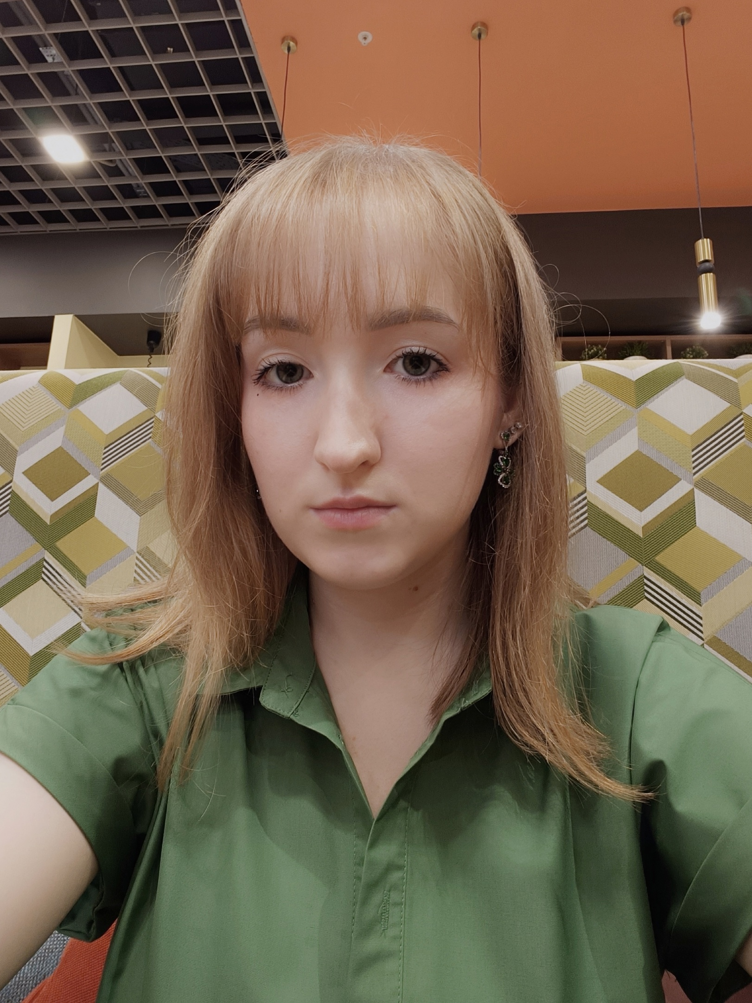
ПРОФИЛЬ КОМАНДЫ
Аксёнов Александр
Ключевые навыки:
работа в Photoshop,
создание игровых презентаций
Абдуназарова Зилола
Ключевые навыки: поиск и
анализ нужной информации
Кулакова Злата
Ключевые навыки:
Умение работать в команде и осуществление поиска нужной информации
Александр Василицын
Ключевые навыки:
Поиск информации
Квашнина Диана
Ключевые навыки: умение работать в команде и организовывать работу группы

Slide 3
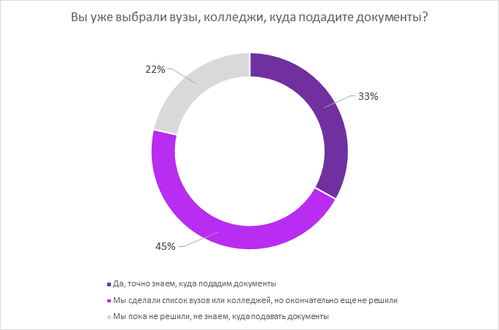
ПРОБЛЕМА
Выпускники старших классов часто испытывают определённые трудности с выбором учебного заведения, т.к не имеют представления о том как проходят занятия, как организована коммуникация между студентами и преподавателями, а также как обстоят в дела в ВУЗе с расписанием и общей учебной обстановкой. Так около 45% имеют список предполагаемых учебных заведений, но ещё не определились с выводом. А 22% выпускников в целом не решили с местом поступления. В настоящее время эту проблему решает ВУЗ с помощью дня открытых дверей, но данное мероприятие имеет ряд недостатков, т.к далеко не все желающие имеют возможность присутствовать лично.
Источник: сайт «Поступи онлайн»

Slide 4
Продукты, которые сейчас использует для решения проблем:
Сейчас данная проблема решается с помощью дня открытых дверей, который проводит ВУЗ. Также существует беседы где абитуриенты общаются со студентами более старших курсов
Причины, по которым текущие решения не работают:
Дни открытых дверей это информативные мероприятия, но для многих желающих посетить их возникают сложности, так как далеко не все имеют возможность приехать в нужный город и посетить их лично. А если абитуриенту интересны сразу несколько вузов, то ситуация становиться ещё сложнее. Беседы со студентами же весьма специфические, т.к зачастую туда вступают те, кто уже точно решил поступать именно в данный ВУЗ, а значит им вероятно не так нужны советы. По мимо этого у каждого ВУЗа своя собственная практика с беседами, а в каких-то их вообще нет.
Что ценят, на что обращают внимание:
Будущие студенты ценят комфортную образовательную среду, возможность проявлять себя в разных сферах социальной жизни, учебную программу помогающую успешно осваивать новые знания, а также профессиональный преподавательский состав.

Slide 5
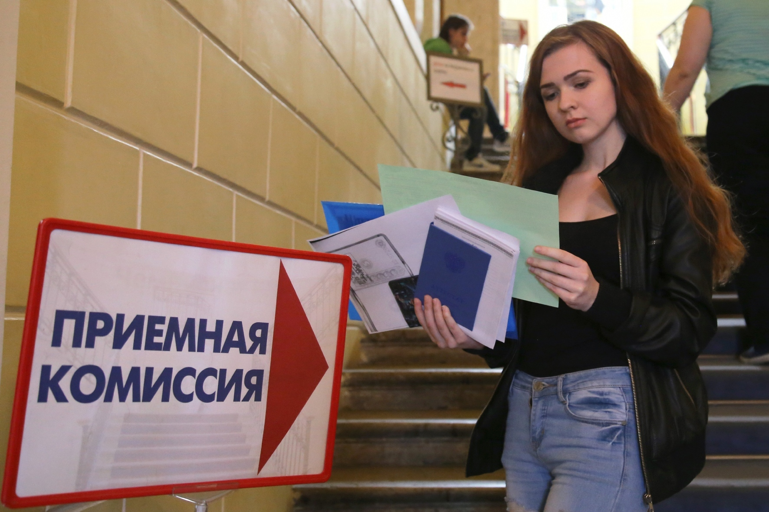
ЦЕЛЕВАЯ АУДИТОРИЯ
Общие характеристики:
Молодые люди, выпускники старших классов от 16 до 18 лет, заинтересованные в получении высшего образования. Также в нашу целевую аудиторию могут попасть люди более старшего возраста, которые решили получить образование позже или же заинтересованы в магистратуре
Проблемы и потребности:
Выпускники зачастую не понимают как именно устроено учебное заведение, т.к не знают о внутреннем устройстве вуза, программе вуза, расписании и других важных аспектах образования, из-за чего испытывают трудности в обучении, а иногда даже добровольно отчисляются. Они ценят комфортное обучение и обстановку внутри ВУЗа

Slide 6
ИДЕЯ ПРОЕКТА
Предлагаемая идея:
Наша идея это создание приложения, в котором старшеклассники могли бы общаться со студентами разных ВУЗов и получать от них информацию, которая поможет лучше понимать учебное заведение и выбрать именно то, что подходит именно им.
Мы сможем реализовать проект в период до 3-х лет, за сумму до 1 млн рублей, силами нашей команды.

Slide 7
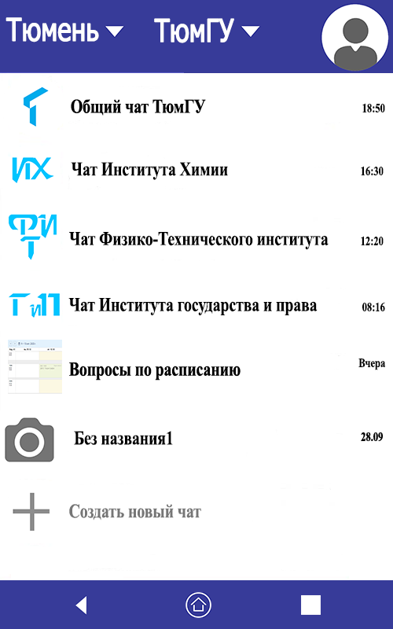
ПРОДУКТ ПРОЕКТА
Продукт:
Мы предлагаем создать мобильное приложение для старшеклассников, в котором они смогут напрямую общаться с студентами ВУЗов, что бы узнать интересующую их информацию.
Основные функции/возможности:
-выбор города
-выбор ВУЗа
-общий чат
-рейтинг учебных заведений
-просмотр постов
-участие в опросах
-возможность составить рейтинг учебных заведений(платная подписка)
-возможность создания личных чатов(платная подписка)
-создание постов и опросов(платная подписка)
Сценарий использования:
Скачивание приложения/открытие сайта - регистрация - выбор города - просмотр чатов по интересующим ВУЗам - покупка подписки
Примеры внешнего вида

Slide 8
ТЕХНОЛОГИЯ
Технологии, используемые в решении:
Разработка кроссплатформенных приложений.
Информационные технологии.
Технологии и методы защиты данных.
Web-технологии.
Продукт обладает следующими техническими параметрами:
Возможность пользоваться с разных устройств.
Возможность работать в онлайн формате.
Защита конфиденциальной информации о пользователях.
Быстрая скорость загрузки и работы сайта в неперегруженном состоянии.
Удобная система ориентации и поиска информации в приложении, в том числе используя метатеги.
Система управления содержимым(CMS).
Уровень готовности технологии: TRL № 2

Slide 9
КОНКУРЕНТНЫЙ АНАЛИЗ
Критерии | Наш проект «Название» | Студент-друг (ТГУ) | Официальные сайты ВУЗов | Конкурент 3 | Конкурент 4 | Конкурент 5
Распространенно-сть | Будет содержать информацию сразу о всех ВУЗах России | Содержит информацию только о ТГУ | Содержат информацию только о своем ВУЗе
Личное общение. | Возможность личного общения с обучающимися | Возможность общения с обучающимися, но ограниченно | Отсутствует возможность общения с обучающимися, а также часто не
Информативность. | Подробная и всегда актуальная. | Подробная,но данная инициатива не постоянна. | Информация не всегда достаточно подробна и актуальна.
Критерий 4
Критерий 5
Решение
Функции, возможности, материалы, используемые датчики, время использования / решения проблемы, частота проведения мероприятий, присутствие на платформах (Google Play / AppStore), …
Работа с аудиторией
Наличие техподдержки, скорость ответа
на запросы, способы связи с командой проекта, программы лояльности …
Продвижение
Количество точек, наличие сайта и социальных сетей, используемые каналы продвижения (иные), количество клиентов / подписчиков, промоакции, …
Экономика
Средняя цена, модель монетизации (как проект зарабатывает), средняя выручка, акции и скидки, …

Slide 10
ГИПОТЕЗЫ ПРОЕКТА
Гипотеза:
Около 45% выпускников имеют список предполагаемых учебных заведений, но ещё не определились с выводом. А 22% выпускников в целом не решили с местом поступления.
Создание мобильного приложения сможет значительно улучшить информированность и осознанность выбора учебного заведения, предоставляя им доступ к реальным отзывам, опыту и знаниям студентов о конкретных ВУЗах. Это позволит старшеклассникам принимать более обоснованные решения при выборе своего образовательного пути
Способ проверки:
Для проверки данной гипотезы мы проведём опрос среди выпускников старших классов.
Целевое количество респондентов: 100
Вопросы для опроса / интервью:
1. Как часто вы ищите информацию или советы у студентов университетов для принятия решения при выборе ВУЗов?
2. Какую пользу или преимущество вы видите в общении со студентами университетов на такой платформе?
3. Какие типы вопросов или тем вы бы хотели обсудить на такой платформе?
4. Важно ли для вас знать мнение уже учащихся людей об их учебном заведении?
5.Как вы считаете, может ли негативный отзыв студента поменять ваше решение о поступлении в данный вуз?
6. Насколько по вашему мнению отзывы студентов об учебном учреждении объективны и непредвзяты?

Slide 11
ОБЪЁМ РЫНКА
1. Динамика рынка:
С ростом доступности интернета и развитием технологий коммуникации, рынок мобильных приложений для общения старшеклассников и студентов ВУЗов также демонстрирует положительную динамику. Согласно исследованию MarketsandMarkets, мировой рынок социальных медиа, в который входят и социальные приложения, ожидается, что достигнет стоимости $1029.3 миллиарда к 2025 году. Это свидетельствует о росте спроса и потенциале рынка.
2. Основные "игроки" на рынке:
На рынке мобильных приложений для общения старшеклассников и студентов ВУЗов можно выделить несколько основных «игроков». Среди них могут быть различные приложения для обмена сообщениями и контентом, такие как WhatsApp, Telegram, Viber, Вконтакте. Кроме того, могут существовать специализированные приложения, разработанные специально для общения старшеклассников и студентов, и предлагающие дополнительные функции, такие как обмен знаниями и опытом, поиск стажировок или образовательных программ и т.д.

Slide 12
ОБЪЁМ РЫНКА
3. Планируемая доля рынка:
В связи с повышающейся востребованностью и усилением интереса к образованию, можно ожидать дальнейшего роста рынка мобильных приложений для общения старшеклассников и студентов ВУЗов. Предполагается, что с развитием технологий и возрастанием числа пользователей, доля данного рынка будет продолжать увеличиваться. Однако точное количество и планируемая доля рынка зависят от конкретного региона и сегмента пользователей.

Slide 13
БИЗНЕС-МОДЕЛЬ
Модель монетизации
Модель монетизации: В разработанном нами мобильном приложении будет доступ к платной подписке, которая предоставит доступ к дополнительным услугам.
Стоимость и регулярность: ежемесячно 300 рублей.
Основные каналы сбыта: мобильное приложение на которой можно приобрести платную подписку.
Партнёры: Институты России, обучающиеся в российских вузах.
Маркетинг и продвижение
Ценностное предложение: Возможность в одном месте легко получить информацию о ВУЗе от обучающихся, а также возможность личных чатов и создания опросов с платной подпиской, что должно помочь получить дополнительную информацию о вузах и помочь более уверенно поступающим определится в какой ВУЗ они хотят поступить.
Основные каналы взаимодействия с пользователем: приложение, позволяющее при поступлении в ВУЗ более подробно ознакомиться с институтом, реклама в популярных соц. сетях при приближение времени поступления в ВУЗы и до окончания поступления.

Slide 14
РЕСУРСЫ: ФИНАНСОВЫЙ ПЛАН
 | янв | фев | март | апрель | май | июнь | июль | авг | сен
Доходы:
Выручка от продажи продукции (цена подписки: 300р с одного человека ) |  |  | 300 000 | 450 000 | 675 000 | 780 000 | 900 000 | 960 000 | 1050000
Инвестиции / гранты / кредиты (если есть)
Расходы:
Оборудование |  |  |  | 150 000 | 150 000 | 100 000 | 100 000 | 100 000 | 50 000
Разработчик приложения | 80 000 | 80 000
Дизайнер | 30 000
Команда проекта ( 5 человек) | 200 000 | 200 000 | 200 000 | 250 000 | 250 000 | 300 000 | 300 000 | 350 000 | 350 000
Программное обеспечение | 100 000 | 100 000
Аренда помещения |  |  |  | 30 000 | 30 000 | 30 000 | 30 000 | 30 000 | 30 000
Реклама и продвижение |  |  | 100 000 | 100 000 | 100 000 | 100 000 | 100 000 | 100 000 | 100 000
Комиссия на выход в магазины приложений (Play Market, App Store) |  |  | 10 000
ИТОГО (доходы – расходы) | -460 000 | -430 000 | -10 000 | -80 000 | 145 000 | 250 000 | 370 000 | 380 000 | 520 000
Общая стоимость реализации проекта:980 000 рублей.
Период окупаемости: 4 месяца.

Slide 15
РЕСУРСЫ: ДИАГРАММА ГАНТА
Задача | Дата начала | Дата завершения | Ответственный | Ноябрь | Декабрь | Январь
Разработка концепции проекта | 01.11.2023 | 07.11.2023 | Квашнина Д. А.
Разработка технической части | 08.11.2023 | 15.11.2023 | Абдуназарова З. А.
Разработка функциональности | 16.11.2023 | 23.11.2023 | Абдуназарова З. А.
Создание приложения | 24.11.2023 | 01.12.2023 | Аксёнов А. А.
Тестирование приложения | 02.12.2023 | 07.12.2023 | Василицын А. А.
Анализ работоспособности | 08.12.2023 | 11.12.2023 | Василицын А. А.
Доработка недостатков | 12.12.2023 | 15.12.2023 | Аксёнов А. А.
Публикация приложения | 16.12.2023 | 17.12.2023 | Кулакова З. А.
Продвижение, реклама | 18.12.2023 | 19.12.2023 | Кулакова З. А.
Сбор обратной связи | 20.12.2023 | 10.01.2024 | Квашнина Д. А.
Формирование итогового отчета о реализации проекта | 11.01.2024 | 30.01.2024 | Квашнина Д. А.
Общий срок реализации проекта: 2 месяца .

Slide 16
РЕЗУЛЬТАТЫ
Количественные результаты:
1.Средняя оценка пользователей в GooglePlay - 4,5 и выше звёзд за 6 месяцев.
2.Средняя посещаемость в день - 4500 человек.
3.15% пользователей используют платную подписку.
4.70% положительных отзывов.
5.Количество пользователей платной подписки растёт на 15% в месяц.
Качественные результаты:
1.Пользователи обсуждают темы ВУЗов.
2.Пользователи используют большинство преимуществ платной подписки.
3.Количество старшеклассников уверенных в выборе ВУЗов увеличилось.
4.Студенты используют приложение, как способ заработка.
5.ВУЗы заинтересуются приложением, как способом рекламы и общения с предполагаемыми абитуриентами.

Slide 17
ВЫВОДЫ
Проект целесообразен для реализации по следующим причинам:
Дает возможность поступающим легко получить информацию от обучающихся в ВУЗах.
Благодаря большей информации о ВУЗах поступающим легче решить в куда они хотят поступить.
ВУЗы могут использовать приложения для привлечения и общения с будущими абитуриентами.
В среднесрочной перспективе (3-5 лет) мы планируем добавить в наше приложение как можно больше ВУЗов России и привлечь внимание поступающих к нашему приложению для получения большей информации о ВУЗах, а также уже обучающихся в ВУЗах, чтобы они могли поделиться своим мнением об институте и опыте обучения.

